Slide 1


Slide 2
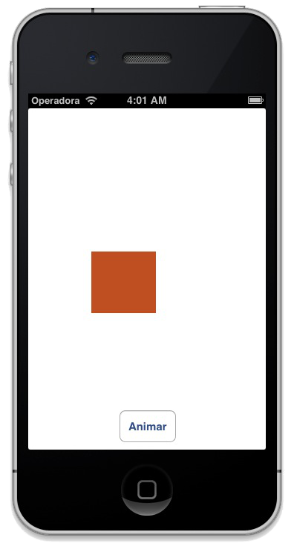
Desafio View Maluca
Criar um app que contenha uma View e um Botão. Quando o usuário clicar no botão a View deve se animar sozinha a cada 1 segundo esolhendo aleatóriamente sua nova cor, seu novo tamanho e posição da tela.
animateWithDuration NSTimer
bounds center

